Slide 1

رياضيات الصف السادس الابتدائي – الجزء الثاني
(9 – 1): محيط الدائرة
صفحة (95)

Slide 2

أهداف الدرس:
• يتعرّف المفاهيم الأساسية في الدائرة (المركز، القطر، نصف القطر، الوتر، المحيط). • يقدّر محيط دائرة.
• يجد محيط دائرة.

Slide 3
أوجد ناتج ضرب كلًا مما يأتي:
4 × 3,14
4 × 5,12
 | 3 | , | 1 | 4
 |  |  |  | 4 | ×
 | 5 | , | 1 | 2
 |  |  |  | 4 | ×
منزلتان عشريتان
منزلتان عشريتان
12
5
,
20
4
,
6
1
8
نضرب العدد الكلي في كل رقم من أرقام الكسر العشري من اليمين إلى اليسار.
نضرب العدد الكلي في كل رقم من أرقام الكسر العشري من اليمين إلى اليسار.
نضع الفاصلة في ناتج الضّرب بعد منزلتين من اليمين
نضع الفاصلة في ناتج الضّرب بعد منزلتين من اليمين

Slide 4
تستعمل الكثير من الثقافات العالمية الدائرة في رموزها وفنونها المحلية.
فما هي الدائرة؟
وما محيطها وكيف نحسبه؟
وما المفاهيم المتعلقة بها؟

Slide 5
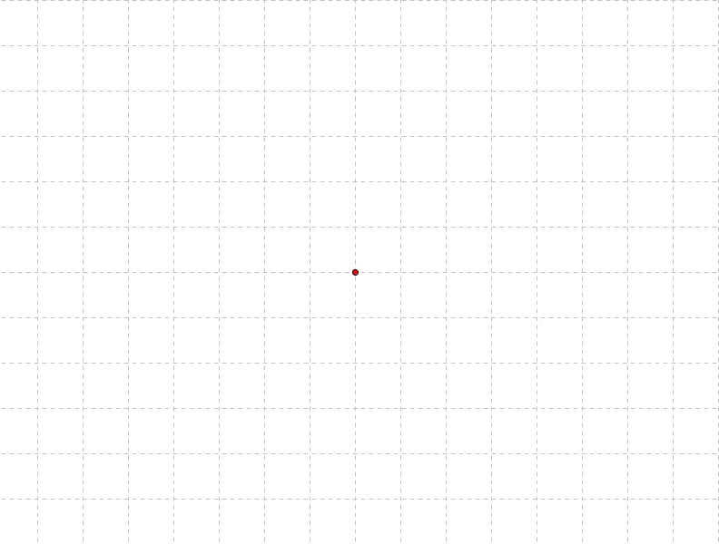


Slide 6
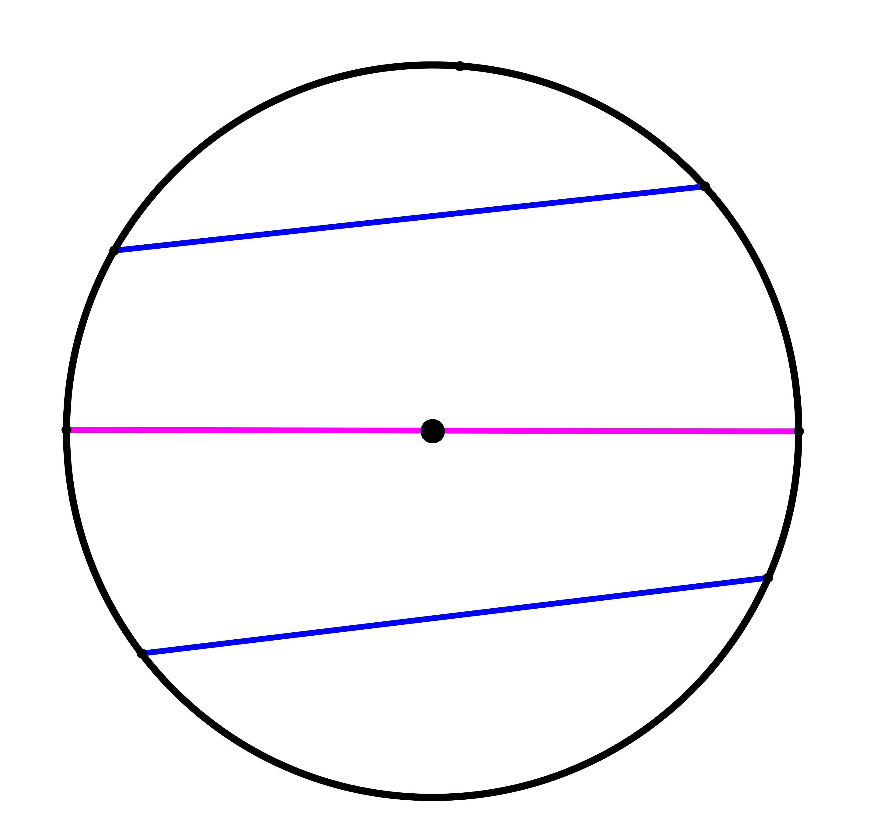
الـمركز
الوتر

Slide 7
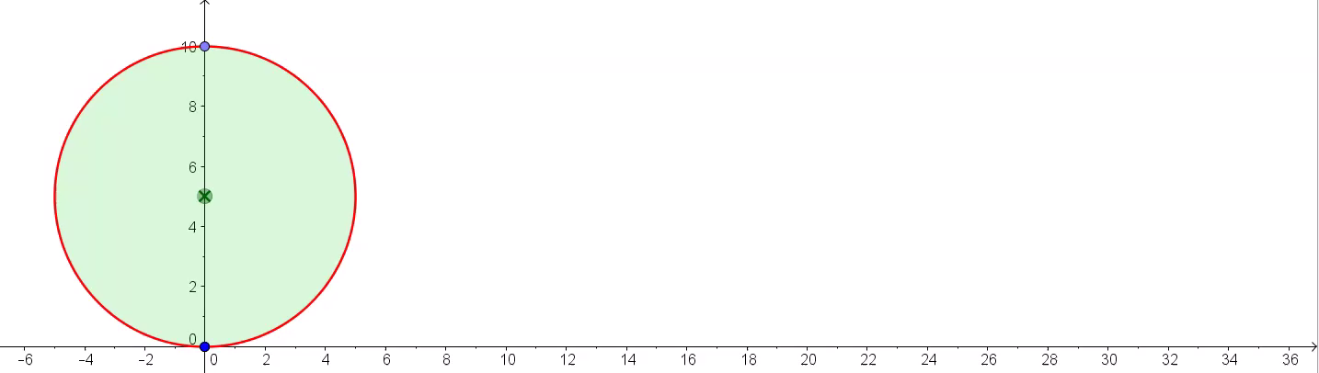

Slide 8
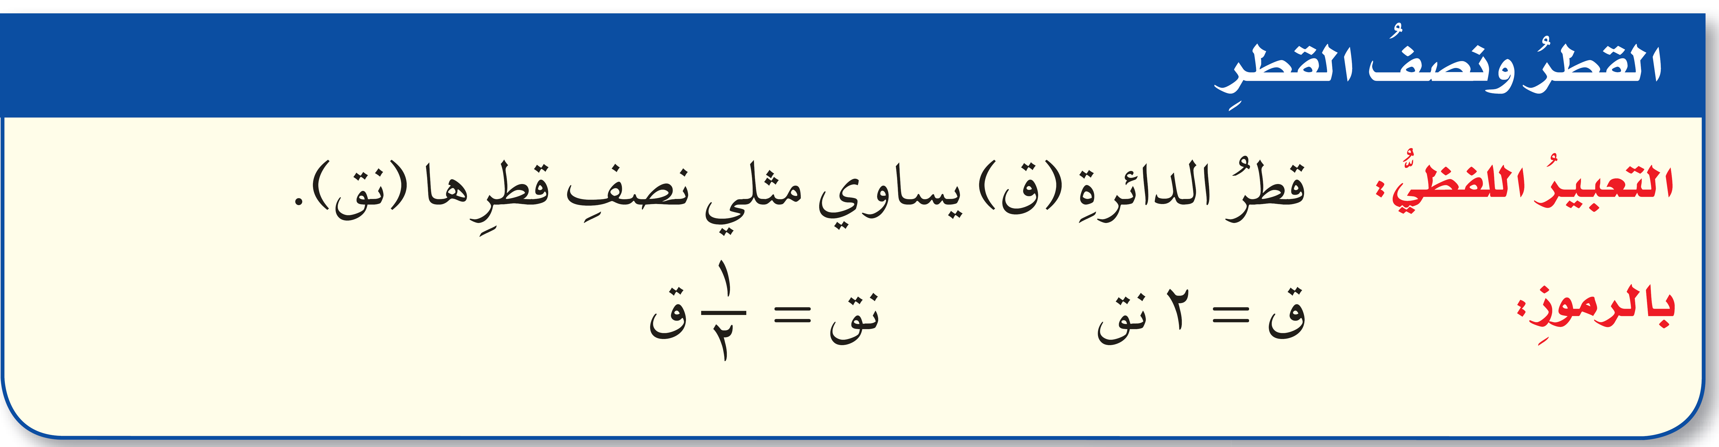

Slide 9
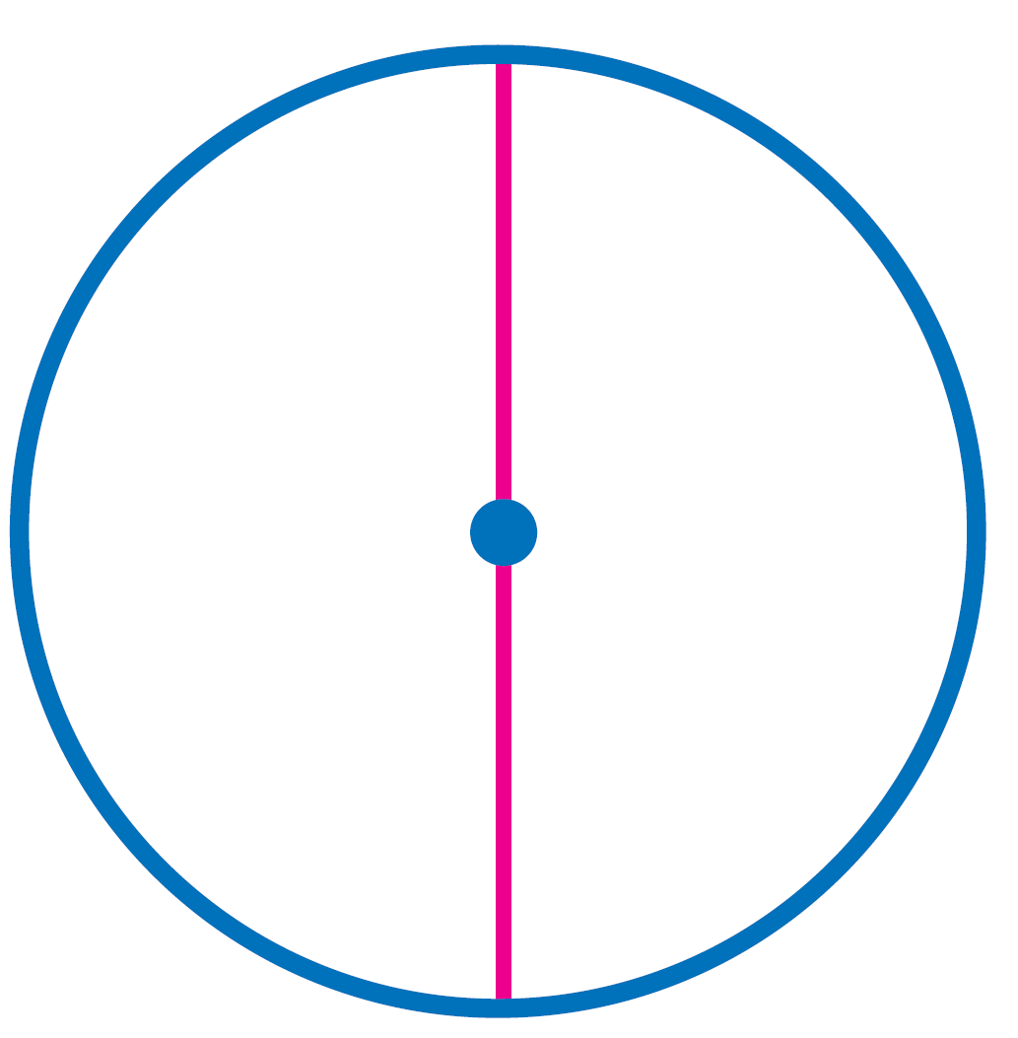
أوجد نصف القطر لكلّ دائرة مما يأتي:
ق = 22
ق = 14
22 ملم
2) دائرة قطرها 22 ملم
14 سم
1) دائرة قطرها 14 سم
ق
ق
نصف القطر = القطر ÷ 2
نق =
نصف القطر = القطر ÷ 2
نق =
2
2
نضع 22 بدلًا من ق
22
نضع 14 بدلًا من ق
14
=
=
2
2
= 11
= 7
إذن نصف القطر يساوي 11 ملم
إذن نصف القطر يساوي ٧ سم

Slide 10

أوجد القطر لكلّ دائرة مما يأتي:
نق = 8
نق = 3
8 سم
3 سم
2) دائرة نصف قطرها 8 سم
1) دائرة نصف قطرها 3 سم
القطر = 2 × نصف القطر
ق = 2 × نق
القطر = 2 × نصف القطر
ق = 2 × نق
نضع 8 بدلًا من نق
نضع 3 بدلًا من نق
= 2 × 3
= 2 × 8
= 16
= 6
إذن القطر يساوي 16 سم
إذن القطر يساوي 6 سم

Slide 11
أكمل الجدول الآتي بإيجاد نصف القطر أو القطر لدائرة :
القطر (ق) | نصف القطر (نق)
_ _ _ _ _ _ _ _ _ _ _ _ _ _ _ _ _ _ _ _ _ _ _ _ _ _ _ _ _ _ | 5 سم
_ _ _ _ _ _ _ _ _ _ _ _ _ _ _ _ _ _ _ _ _ _ _ _ _ _ _ _ _ _ | 14 ملم
30 م | _ _ _ _ _ _ _ _ _ _ _ _ _ _ _ _ _ _ _ _ _ _ _ _ _ _ _ _ _ _
24 سم | _ _ _ _ _ _ _ _ _ _ _ _ _ _ _ _ _ _ _ _ _ _ _ _ _ _ _ _ _ _
_ _ _ _ _ _ _ _ _ _ _ _ _ _ _ _ _ _ _ _ _ _ _ _ _ _ _ _ _ _ | 9 م
15 سم | _ _ _ _ _ _ _ _ _ _ _ _ _ _ _ _ _ _ _ _ _ _ _ _ _ _ _ _ _ _
10سم
5 × 2
28ملم
14 × 2
15م
30 ÷ 2
12سم
24 ÷ 2
18م
9 × 2
7,5 سم
15 ÷ 2

Slide 12
أكمل كلًا مما يأتي:
9 سم
دقيقتان
18 ÷ 2
1) دائرة قطرها 18 سم فإن نصف قطرها _ _ _ _ _ _ _ _ _ _ _ _ _ _ _ _ _ _ _ _ _ _ _ _
42 سم
21 × 2
2) دائرة نصف قطرها 21م سم فإن قطرها _ _ _ _ _ _ _ _ _ _ _ _ _ _ _ _ _ _ _ _ _ _ _ _
26 ملم
13 × 2
3) في دائرة إذا كان نق = 13 ملم، فإن ق _ _ _ _ _ _ _ _ _ _ _ _ _ _ _ _ _ _ _ _ _ _ _ _
6 م
12 ÷ 2
4) في دائرة إذا كان ق = 12م، فإن نق _ _ _ _ _ _ _ _ _ _ _ _ _ _ _ _ _ _ _ _ _ _ _ _
6,5 سم
13 ÷ 2
5) في دائرة إذا كان ق = 13سم، فإن نق _ _ _ _ _ _ _ _ _ _ _ _ _ _ _ _ _ _ _ _ _ _ _ _

Slide 13
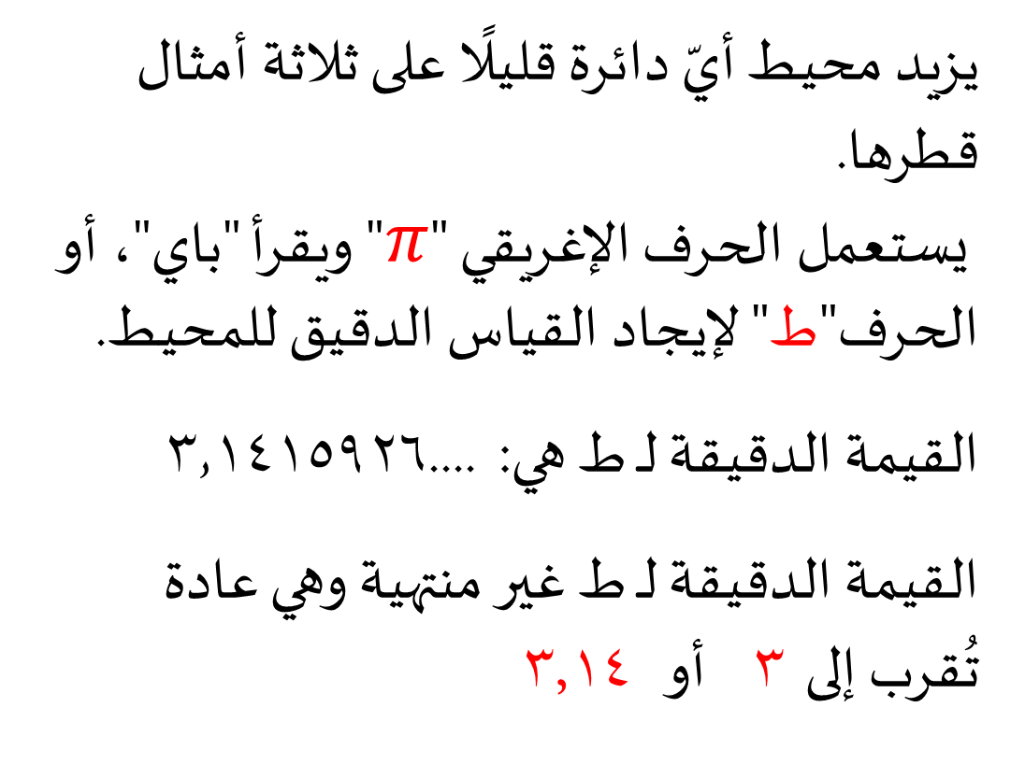
محيط الدائرة
يزيد محيط أيّ دائرة قليلًا على ثلاثة أمثال قطرها.
يستعمل الحرف الإغريقي "$π$" ويقرأ "باي"، أو الحرف"ط" لإيجاد القياس الدقيق للمحيط.
القيمة الدقيقة لـ ط هي: ....٣٫١٤١٥٩٢٦
القيمة الدقيقة لـ ط غير منتهية وهي عادة تُقرب إلى 3 أو 3,14

Slide 14
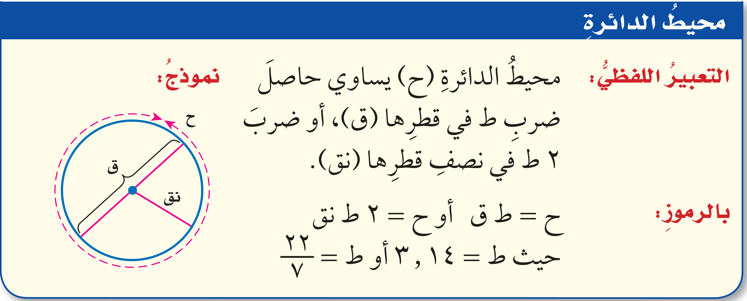

Slide 15
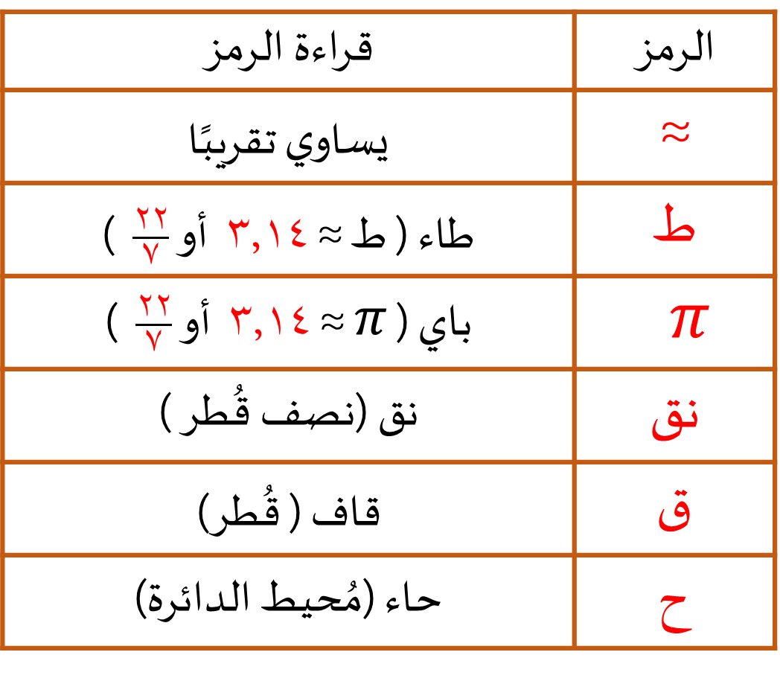
قراءة الرمز | الرمز
يساوي تقريبًا | ≈
طاء ( ط ≈ 3,14 أو $\frac{\text{22}}{\text{7}}$ ) | ط
باي ( $π$ ≈ 3,14 أو $\frac{\text{22}}{\text{7}}$ ) | $$π$$
نق (نصف قُطر ) | نق
قاف ( قُطر) | ق
حاء (مُحيط الدائرة) | ح
قراءة الرموز

Slide 16
قدّر محيط الدائرة المجاورة.
9 سم
يمكن تقدير محيط دائرة بتقريب قيمة ط إلى ٣
صيغة محيط الدائرة
ح = ط ق
نُقدّر المحيط بوضع 3 بدلًا من ط و 9 بدلًا من ق
× 9
3
≈
قطر الدائرة ٩ سم
لذا نستعمل الصيغة ح = ط ق
= 27
نضرب
إذن المحيط يساوي 27 سم تقريبًا

Slide 17
قدّر محيط الدائرة المجاورة.
15 ملم
يمكن تقدير محيط دائرة بتقريب قيمة ط إلى ٣
صيغة محيط الدائرة
ح = ط ق
نُقدّر المحيط بوضع 3 بدلًا من ط و 15 بدلًا من ق
× 15
3
≈
قطر الدائرة 15 ملم
لذا نستعمل الصيغة ح = ط ق
= 45
نضرب
إذن المحيط يساوي 45 ملم تقريبًا

Slide 18
قدّر محيط الدائرة المجاورة.
6 ملم
يمكن تقدير محيط دائرة بتقريب قيمة ط إلى ٣
صيغة محيط الدائرة
ح = 2ط نق
نُقدّر المحيط بوضع 3 بدلًا من ط و 6 بدلًا من نق
× 6
× 3
≈ 2
نصف قطر الدائرة 6 ملم
لذا نستعمل الصيغة ح = 2ط نق
= 36
نضرب 2 × 3 ثم نضرب الناتج في 6
إذن المحيط يساوي 36 ملم تقريبًا

Slide 19
قدّر محيط الدائرة المجاورة.
12 م
يمكن تقدير محيط دائرة بتقريب قيمة ط إلى ٣
صيغة محيط الدائرة
ح = 2ط نق
نُقدّر المحيط بوضع 3 بدلًا من ط و 12 بدلًا من نق
× 12
× 3
≈ 2
نصف قطر الدائرة 12 م
لذا نستعمل الصيغة ح = 2ط نق
= 72
نضرب 2 × 3 ثم نضرب الناتج في 12
إذن المحيط يساوي 72 م تقريبًا

Slide 20
قدّر محيط الدائرة في كل دائرة مما يأتي:
المحيط يساوي 90 ملم تقريبًا
المحيط يساوي 18 سم تقريبًا

Slide 21
قدّرت حنين محيط دائرة بـ 30 سم تقريبًا. أيٌ مما يأتي هي الدائرة التي قدّرت حنين محيطها؟
دائرة نصف قطرها 15 سم
دائرة نصف قطرها 10 سم
دائرة قطرها 5 سم
دائرة قطرها 10 سم

Slide 22
قدّر محيط كل دائرة مما يأتي، والتي فيها:
1) ق= 7 سم 2) نق = 5 سم 3) نق = 13 ملم
ح = 2ط نق
ح = 2ط نق
ح = ط ق
× 13
× 3
≈ 2
× 5
× 3
≈ 2
× 7
3
≈
= 78
= 30
= 21
إذن المحيط يساوي
78 ملم تقريبًا
إذن المحيط يساوي
30 سم تقريبًا
إذن المحيط يساوي
21 سم تقريبًا

Slide 23
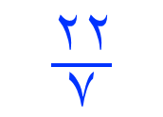
عندما يكون المطلوب هو إيجاد محيط دائرة، فإننا نستعمل القيم الآتية كقيم تقريبية لـ ط
$$\frac{\text{22}}{\text{7}}$$
3,14
وتُستعمل عادةً عندما يكون القطر أو نصف القطر عدد من مضاعفات العدد 7
وتُستعمل عادةً عندما يكون القطر أو نصف القطر عدد ليس من مضاعفات العدد 7

Slide 24
أوجد محيط دائرة قطرها 4سم، مقربًا إلى أقرب جزء من عشرة.
ق = 4
صيغة محيط الدائرة
ح = ط ق
لاحظ أن العدد 4 ليس من مضاعفات العدد 7، لذا نستعمل 3,14 كقيمة تقريبية لـ ط
نضع 3,14 بدلًا من ط و 4 بدلًا من ق
× 4
3,14
=
نضرب
= 12,56
نقرب الناتج إلى أقرب جزء من عشرة
≈ 12,6
إذن المحيط مقربًا إلى أقرب جزء من عشرة يساوي 12,6 سم

Slide 25

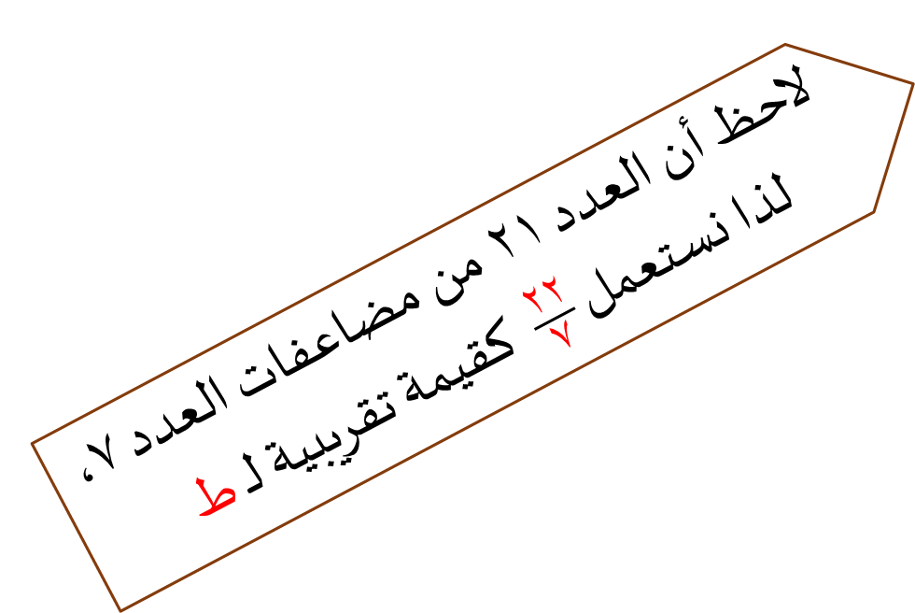

أوجد محيط دائرة قطرها 21سم.
ق = 21
صيغة محيط الدائرة
ح = ط ق
لاحظ أن العدد 21 من مضاعفات العدد 7، لذا نستعمل $\frac{\text{22}}{\text{7}}$ كقيمة تقريبية لـ ط
3
نضع $\frac{\text{22}}{\text{7}}$ بدلًا من ط و 21 بدلًا من ق
× 21
$$\frac{\text{22}}{\text{7}}$$
=
نضرب 22 × 3
= 66
إذن المحيط يساوي 66 سم تقريبًا

Slide 26

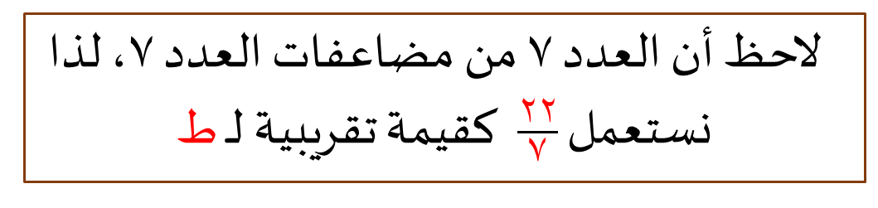

أوجد محيط دائرة المجاورة.
7 ملم
صيغة محيط الدائرة
ح = 2ط نق
1
نضع $\frac{\text{22}}{\text{7}}$ بدلًا من ط و 7 بدلًا من نق
× 7
$$\frac{\text{22}}{\text{7}}$$
= 2 ×
نضرب 2 × 22 × 1
= 44
نصف قطر الدائرة 7 ملم
لذا نستعمل الصيغة ح = 2ط نق
إذن المحيط يساوي 44 ملم تقريبًا
لاحظ أن العدد 7 من مضاعفات العدد 7، لذا نستعمل $\frac{\text{22}}{\text{7}}$ كقيمة تقريبية لـ ط

Slide 27
أوجد محيط الدائرة المجاورة، مقربًا إلى أقرب جزء من عشرة.
22 سم
صيغة محيط الدائرة
ح = ط ق
نضع 3,14 بدلًا من ط و 22 بدلًا من ق
× 22
3,14
=
نضرب
= 69,08
قطر الدائرة 22 سم
لذا نستعمل الصيغة ح = ط ق
نقرب الناتج إلى أقرب جزء من عشرة
≈ 69,1
لاحظ أن العدد 22 ليس من مضاعفات العدد 7، لذا نستعمل 3,14 كقيمة تقريبية لـ ط
إذن المحيط مقربًا إلى أقرب جزء من عشرة يساوي 69,1 سم

Slide 28
أوجد محيط كل دائرة مما يأتي، مقربًا إلى أقرب جزء من عشرة:
المحيط يساوي 25,1 ملم تقريبًا
المحيط يساوي 34,5 سم تقريبًا

Slide 29
أوجد محيط الدائرة الآتية، مقربًا إلى أقرب جزء من عشرة (استعمل ط ≈ 3,14):
18 سم
صيغة محيط الدائرة
ح = ط ق
لاحظ أن المطلوب استعمال 3,14 كقيمة تقريبية لـ ط
نضع 3,14 بدلًا من ط و 18 بدلًا من ق
× 18
3,14
=
نضرب
= 56,52
قطر الدائرة 18 سم
لذا نستعمل الصيغة ح = ط ق
نقرب الناتج إلى أقرب جزء من عشرة
≈ 56,5
إذن المحيط مقربًا إلى أقرب جزء من عشرة يساوي 56,5 سم

Slide 30
أوجد محيط الدائرة الآتية، مقربًا إلى أقرب جزء من عشرة (استعمل ط ≈ 3,14):
14م
صيغة محيط الدائرة
ح = 2ط نق
لاحظ أن المطلوب استعمال 3,14 كقيمة تقريبية لـ ط
نضع 3,14 بدلًا من ط و 14 بدلًا من نق
× 14
3,14
= 2 ×
نضرب 2 في 14 ثم نضرب الناتج في 3,14
= 87,92
نصف قطر الدائرة 14 م
لذا نستعمل الصيغة ح = 2ط نق
نقرب الناتج إلى أقرب جزء من عشرة
≈ 87,9
إذن المحيط مقربًا إلى أقرب جزء من عشرة يساوي 87,9 م

Slide 31
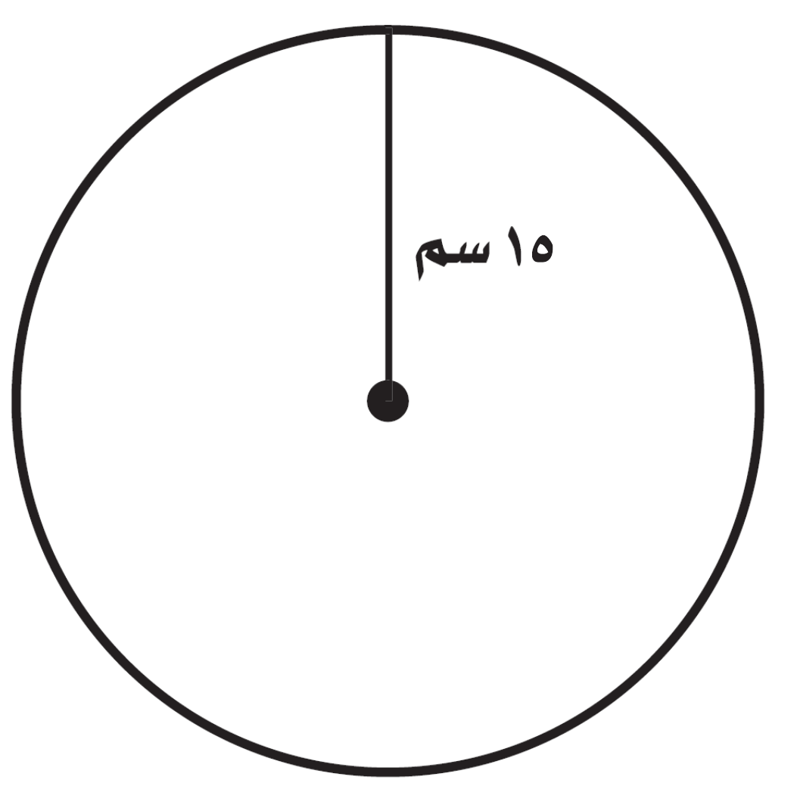
أوجد محيط الدائرة الآتية، مقربًا إلى أقرب جزء من عشرة (استعمل ط ≈ 3,14):
المحيط يساوي 94,2 سم تقريبًا
المحيط يساوي 31,4 ملم تقريبًا

Slide 32
يوجد في إطار الدراجة الهوائية أسلاك نصف قطريَّة داعمة تمتدُّ من مركز الإطار إلى طرفه. فأيُّ الطرائق الآتية يمكن استعمالها لإيجاد محيط الإطار المجاور؟
أ ) ضرب القطر في ط وفي ٢
ب) قسمة القطر على ط
جـ ) ضرب نصف القطر في ط
د ) ضرب نصف القطر في ط وفي ٢
ضرب القطر في ط فقط
ضرب القطر في ط
ضرب نصف القطر في 2ط
يمكن إيجاد محيط الإطار باستعمال إحدى صيغتي محيط دائرة

Slide 33
بركة سباحة سطحها دائري الشكل طول قطره ١٨ مترًا.
أيٌّ من العبارات الآتية يعبّر عن محيط سطحها؟
ح = 9 ط
ح = 3 ط
ح = 18 ط
ح = 36 ط

Slide 34
تدرب وحل المسائل
لـمزيد من التمارين يُمكنك الرجوع إلى
كتاب الرياضيات للصف السادس الابتدائي – الجزء الثاني
صفحة: 98، 99

Slide 35

انتهى الدرس

